Slide 1
KHOA HỌC TỰ NHIÊN 6
GV: Phan Thị Độ

Slide 2
Khi quan sát bầu trời trong một ngày, em sẽ thấy Mặt Trời mọc ở phía đông lúc bình minh. Mặt Trời tiếp tục lên cao vào giữa trưa, xuống thấp dần và lặn dần ở phía tây lúc hoàng hôn.
Con người từng nghĩ rằng hằng ngày Trái Đất đứng yên và Mặt Trời chuyển động xung qunah Trái Đất, suy nghĩ này thật sự đúng không?

Slide 3
Em hãy vẽ đường cong di chuyển của Mặt Trời trong một ngày vào vở với phía đông và phía Tây như hình vẽ.
01
02
03

Slide 4
Chủ đề 11: CHUYỂN ĐỘNG NHÌN THẤY CỦA MẶT TRỜI, MẶT TRĂNG; HỆ MẶT TRỜI VÀ NGÂN HÀ.
BÀI 33: HIỆN TƯỢNG MỌC VÀ LẶN CỦA MẶT TRỜI

Slide 5
NỘI DUNG
01
TÌM HIỂU TRÁI ĐẤT QUAY QUANH TRỤC
02
TÌM HIỂU SỰ MỌC VÀ LẶN CỦA TRÁI ĐẤT

Slide 6
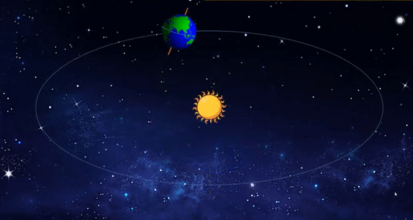

Slide 7
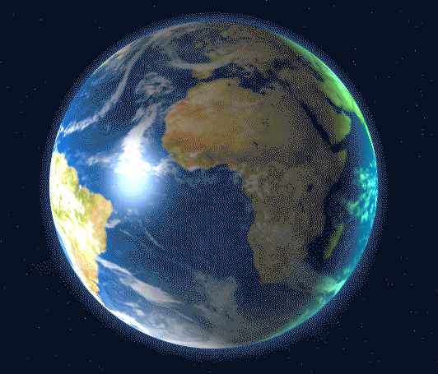
TÌM HIỂU TRÁI ĐẤT QUAY QUANH TRỤC
Quan sát hình ảnh
Trái Đất không đứng yên mà xoay quanh trục của nó.
Trái Đất quay xung quanh trục theo chiều từ phía tây sang phía đông một vòng hết một ngày đêm

Slide 9
Thảo luận và trả lời câu hỏi
Trình bày cách xác định bốn phía cơ bản.
Nếu xác định được phía Bắc, khi đứng ta hướng mặt về phía Bắc, thì phía sau là phái Nam, tay phải chỉ phá Đông, tay trái là phía Tây.

Slide 12
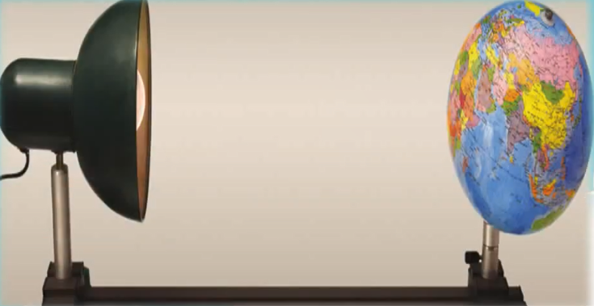
TÌM HIỂU SỰ MỌC VÀ LẶN CỦA MẶT TRỜI
Đèn tượng trưng cho Mặt trời
Mô hình Trái Đất

Slide 13
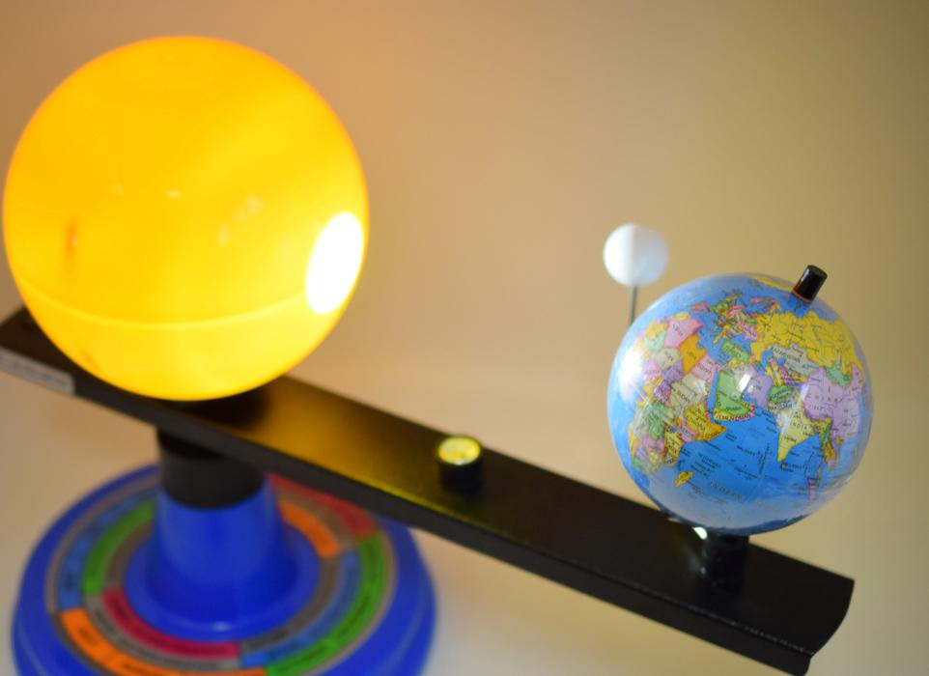

Slide 14
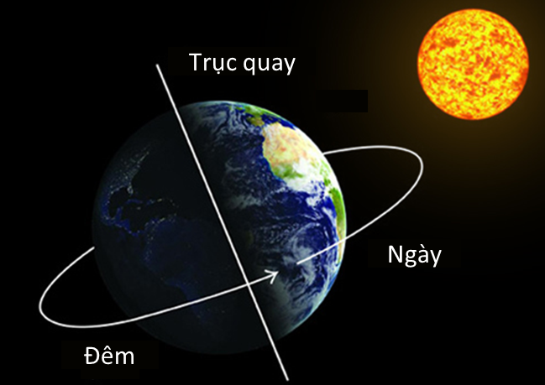

Slide 16
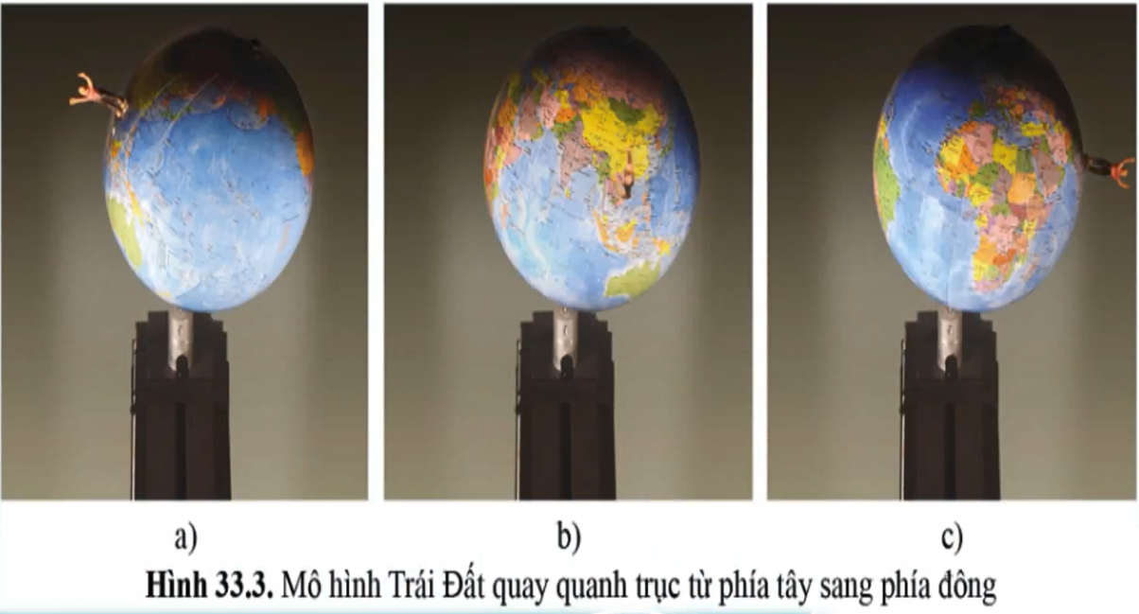

Slide 23
Trái Đất có hiện tượng ngày và đêm luân phiên do
Mặt trời mọc ở đằng Đông lặn ở đằng Tây
Trái Đất tự quay quanh trục của nó theo hướng từ Tây sang Đông.
Trái Đất tự quay quanh trục của nó theo hướng từ Tây sang Đông.
Mặt Trời chuyển động từ Tây sang Đông.

Slide 28
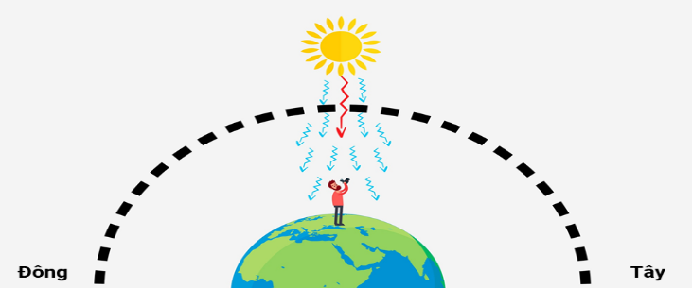
Hình ảnh dưới đây cho biết thời điểm nào trong ngày?
a. Giữa trưa | b. Sáng sớm. | c. Xế chiều. | d. Nửa buổi sáng

Slide 29
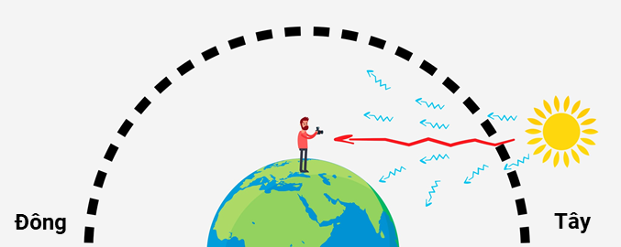
Câu 3: Hình ảnh dưới đây cho biết thời điểm nào trong ngày?
a. Giữa trưa. | b. Xế chiều. | c. Sáng sớm. | d. Nửa buổi sáng

Slide 31
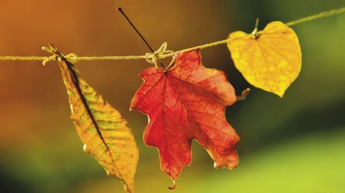

Slide 33
END
THANK YOU!
Notes:
Janice作品

